Slide 1
המדריך לשטחים פתוחים
כנס מהנדסים מועצות אזוריות
אוריאל בן חיים
מרכז המועצות האזוריות
11/05/17

Slide 2
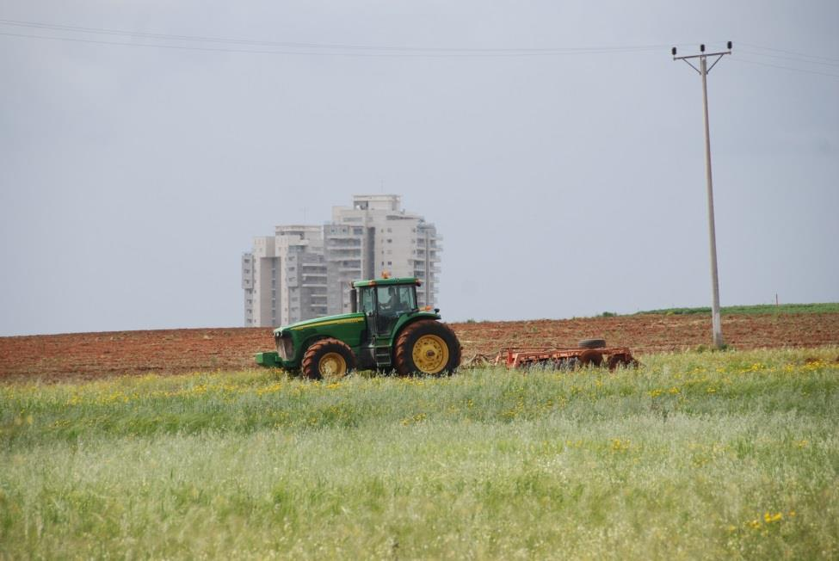
ראשית דבר
ללא חיבור של המועצות האזוריות לשטחים פתוחים, הנגיסה בשטח הפתוח שתיגרור היעלמות של המועצות האזוריות, הן רק עניין של זמן!

Slide 3

למה למעשה אנחנו מצפים?
Notes:
לא לעוד חוברת שמעלה אבק

Slide 4

למה למעשה אנחנו מצפים?
תוכנית יישומית התומכת בחזון ובמדיניות
תוכנית שתהיה מגובה ומחוברת למרחב
שמספקת שרות טוב יותר לתושב
שמקדמת תוכנית עבודה
Notes:
מאמין שיותר לכיוון

Slide 5
חזון ומדיניות
מרחב המועצה האזורית XXXXX הינו אזור ייחודי המשלב ערכי טבע ושטחי חקלאות בעלי חשיבות מקומית וארצית גבוהה
השטחים הפתוחים מהווים את מקור הפרנסה החקלאי והתיירותי של תושבי המועצה והם
בעלי חשיבות גבוהה לשימור
רכס XXXXX מהווה לב פתוח וטבעי במרחב המועצה ובעל חשיבות לתושבים כיום
ולדורות הבאים
המועצה תקדם ניהול של השטחים הפתוחים תוך יצירת קשר עם כלל הגורמים המנהלים
ותוך תכנון שקוף ופתוח בפני ציבור התושבים
Notes:
להלן חזון שגובש במועצה אלומה
אני רוצה להתיחס לשורה השניה-
מה המשמעות של פעילות חקלאית ופיתוח תיירות על היבט השימור?
האם נקבעה מדיניות ברורה לאופן מעורבות המועצה במרחב התיירותי?

Slide 6
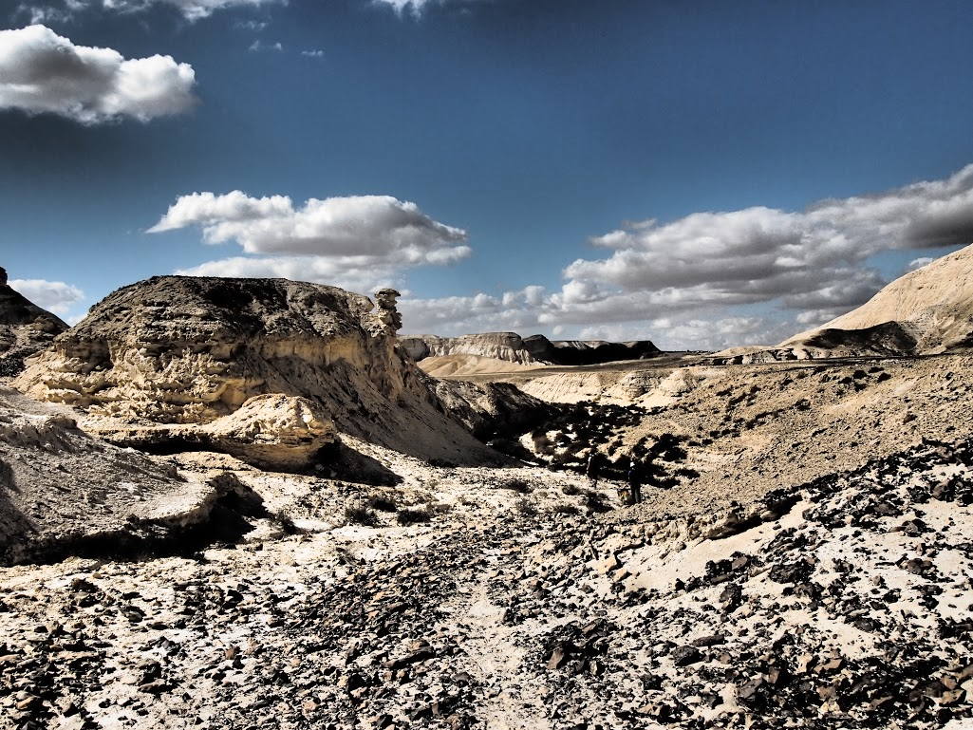
מחזון למציאות
איך מאפיינים את הצרכים?
איך מחברים את המועצה לתהליך?
איך מוציאים לפועל תוכנית עבודה?

Slide 7

המדריך לשטחים פתוחים
Notes:
יצרנו בעבורכם כלי
המדריך לשטחים פתוחים-
כלי מקדים או משיק לתכנון
כלי התומך בגישת הניהול האינטגרטיבי

Slide 8
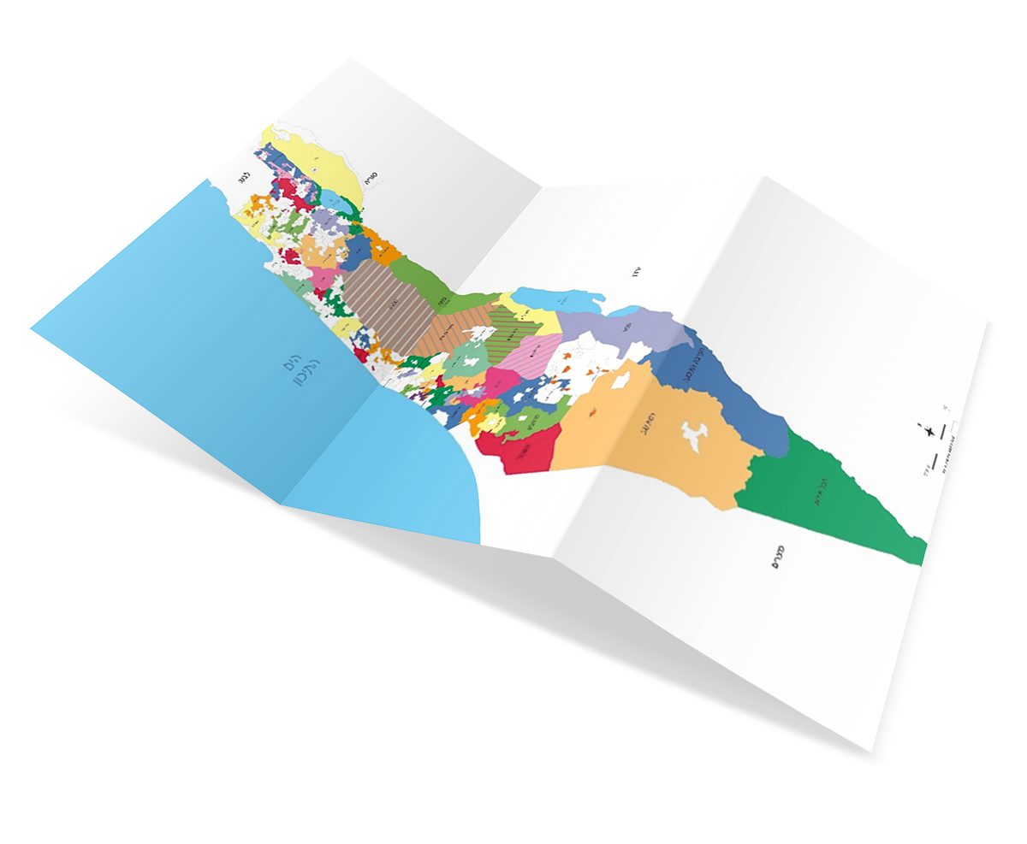
לכל מועצה אופי משלה
Notes:
כלי שמבין שלכל מועצה יש אופי משלה

Slide 9



חליפה לפי מידה
Notes:
ולכן נדרשת התאמה אישית

Slide 10
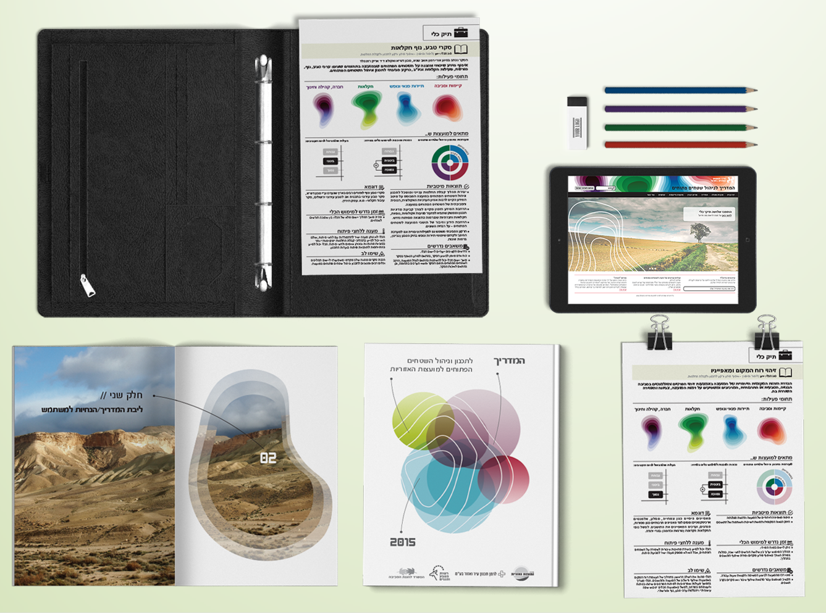
שפה פשוטה!
Notes:
פיתחנו לו שפה פשוטה ונגישה

Slide 11


מתודולוגיה ברורה
בחירת מסלול פעולה יעודי/אסטרטגי
אפיון המועצה סדנאות
בחירת כלי עבודה ליישום התהליך תיקי כלי
התווית תוכנית פעולה תוכנית עבודה רב שנתית
Notes:
יש לו מתודולוגיה ברורה
אשר ניתנת ליישום הן ברמת המועצה
והן דרך משרד התיכנון איתו אתם עובדים

Slide 12
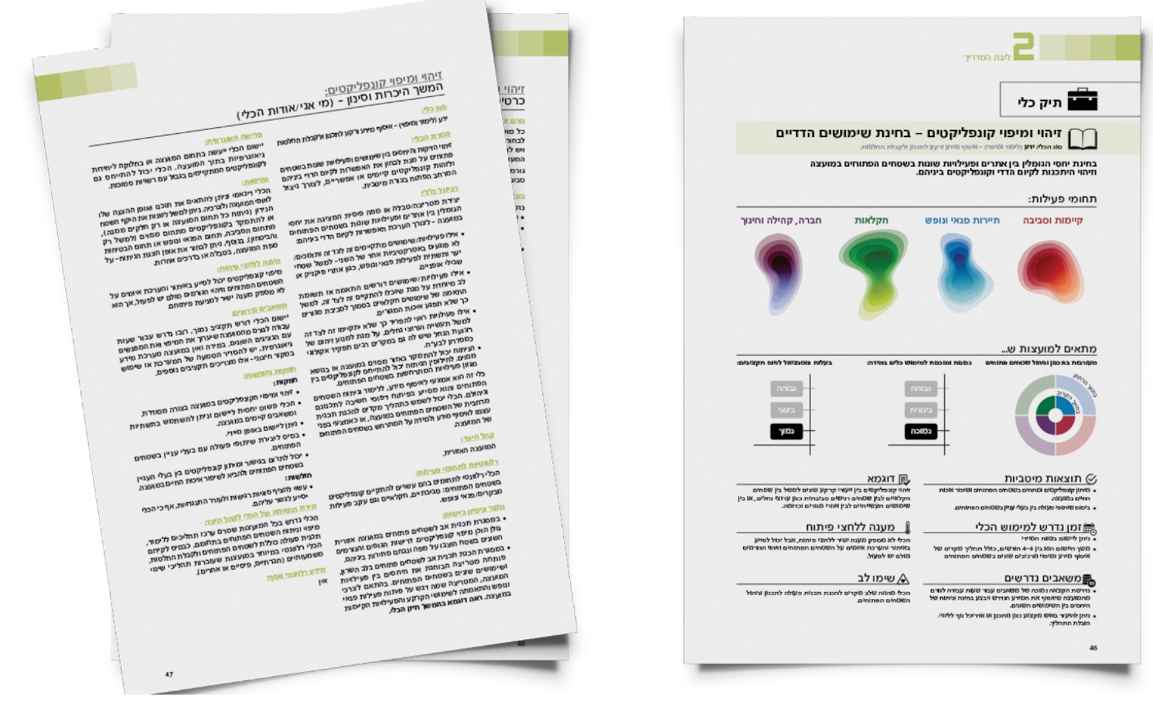
כלים יישומיים
Notes:
יש בו כלים יישומיים

Slide 13
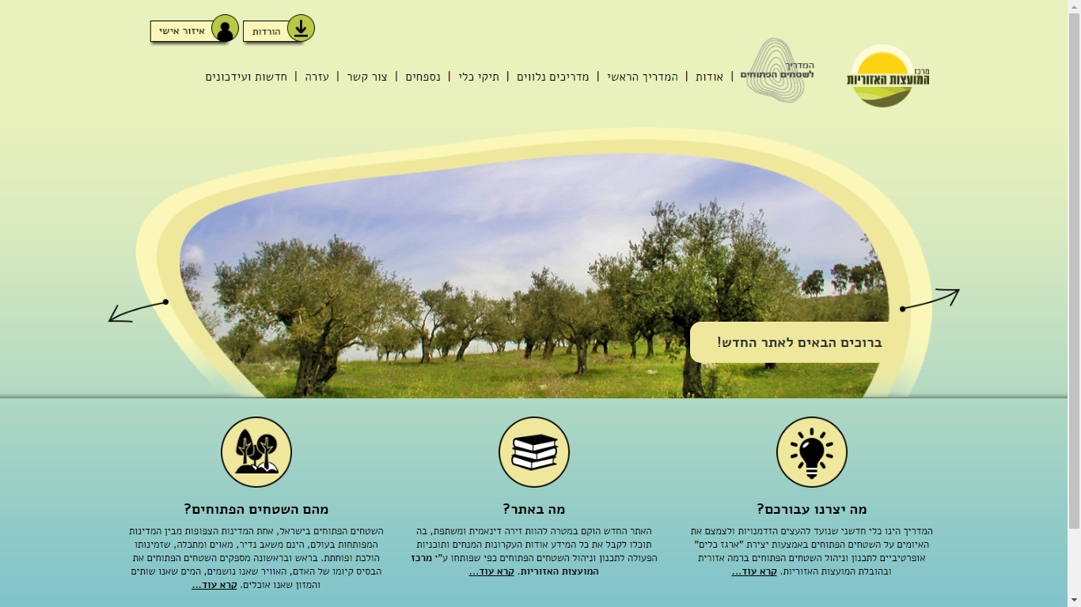
כלי מקוון- www.moazot-green.com
Notes:
הוא נמצא בסביבה וירטואלית ומתעדכן מעט לעט

Slide 14
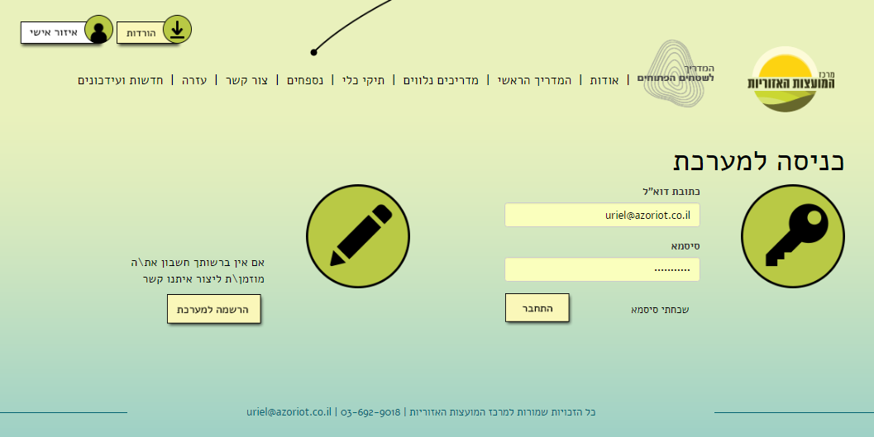
איזור אישי
Notes:
עם איזור אישי לשמירת הזכרון הארגוני ומעקב אחר התהליך.

Slide 15



אשכולות פעילות
המדריך
Notes:
כלי שמתייחס לתחומי הפעילות שלכם

Slide 16
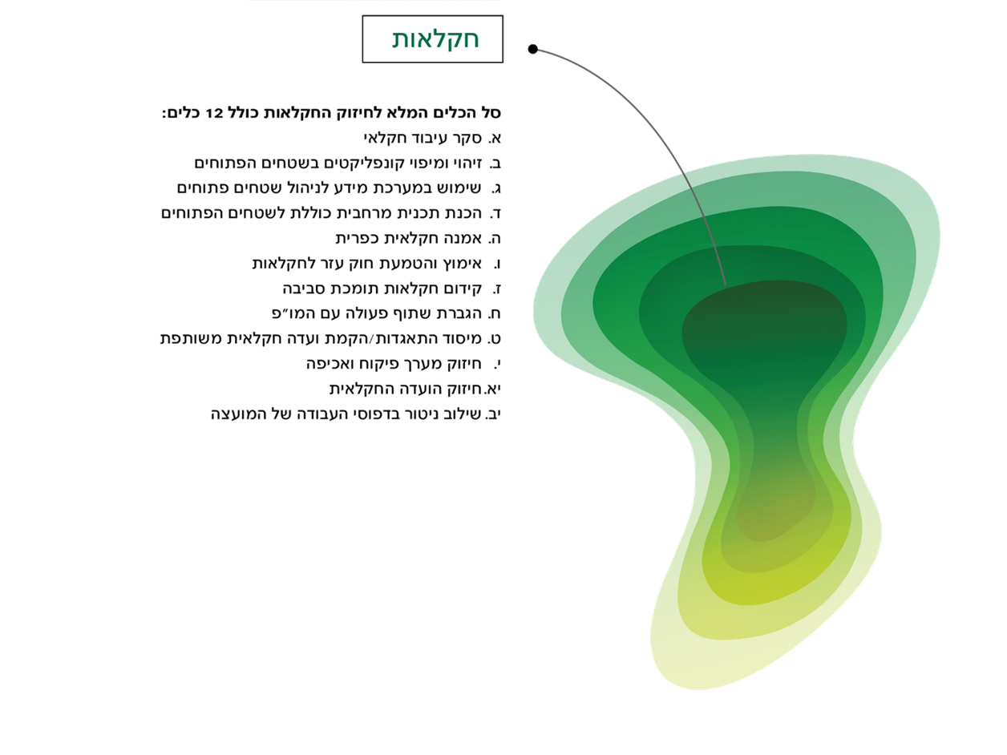
כלי עבודה ליישום
Notes:
ומוציא בגינם כלי עבודה

Slide 17



רק בשבילכם!
Notes:
פיתחנו כלי רק בשבילכם
אז שזה לא יגמר ככה
תקראו לנו נשמח לעמוד לרשותכם
אם אתחבר לדבריו של אבי על מודל ניהולי משותף ניהול אינטגרטיבי- המתכלל זה אנחנו וזה בהחלט מה שמציע המדריך!

